Slide 1
Kvalifikace učitele a ředitele MŠ
JUDr. Radovan Malachta
Základy práva pro MŠ
podzim 2023

Slide 2
Právní úprava
zákon č. 563/2004 Sb., o pedagogických pracovnících a o změně některých zákonů

Slide 3
Definice pedagogického pracovníka

Slide 4
Obecné předpoklady
§ 3 ZPP
plně svéprávný (způsobilý právně jednat) – 18 let (16 let?)
odborná kvalifikace
bezúhonný (čistý trestní rejstřík)
zdravotně způsobilý
prokazatelná znalost českého jazyka
pro učitele MŠ je to C1 (§ 4 ZPP)

Slide 5
Učitel MŠ
§ 6 ZPP
celá řada možností
VŠ vzdělání v akreditovaném studijním programu (příprava učitelů MŠ)
VŠ vzdělání v akreditovaném studijním programu (pedagogika, učitelství 1. stupně, vychovatelství, pedagogika volného času) a CŽV vzdělání na VŠ (příprava učitelů MŠ)
VOŠ vzdělání (příprava učitelů MŠ)
VOŠ vzdělání (příprava vychovatelů) a CŽV vzdělání na VŠ (příprava učitelů MŠ)
SŠ vzdělání s maturitní zkouškou (příprava učitelů MŠ)
SŠ vzdělání s maturitní zkouškou (příprava vychovatelů) a vykonáním zkoušky (profil a obsah z pedagogiky předškolního vzdělávání)
VŠ či VOŠ vzdělání v akreditovaném studijním programu (speciální pedagogika)
poslední bod pro děti se speciálními vzdělávacími potřebami

Slide 6
Ředitel MŠ
§ 5 ZPP
splňuje obecné předpoklady
3 roky praxe
ředitelem školy zřizované MŠMT, krajem, obcí nebo dobrovolným svazkem obcí – do 3 let od počátku výkonu činnosti ředitele - znalosti v oblasti řízení školství absolvováním studia pro ředitele škol v rámci dalšího vzdělávání pedagogických pracovníků (výjimky, kdy ne – studium zaměřené na organizaci a řízení školství)

Slide 7
Pracovní doba
pracovní doba (§ 22a ZPP, § 23 a 23a ZPP)
přímá pedagogická činnost – zaměstnavatel (ředitel) stanovuje rozvrh přímé pedagogické činnosti (na období kalendářního roku) + rozvrh dohledu nad žáky a dětmi + zastupování jiného pedagogického pracovníka + případy v souladu se zákoníkem práce
týdenní rozsah přímé pedagogické činnosti stanovuje ředitel školy; nařízení vlády
. úměrně se snižuje, pokud PP má sjednání kratší týdenní pracovní dobu
. ředitel školy – oprávnění dle zákona stanovit max. 4 hodiny týdně konání přímé pedagogické činnosti nad rámec stanoveného, další hodiny s ním může dohodnout
práce související s přímou pedagogickou činností – pedagogický pracovník si sám rozvrhuje a určuje i místo, kde práci bude vykonávat – ale náklady si pak hradí sám, není-li stanoveno jinak (bude pravděpodobně jinak od r. 2024)
pracovní poměr na dobu určitou – nejméně v délce 12 měsíců (výjimky, kdy ne)
jinak platí zákoník práce

Slide 8
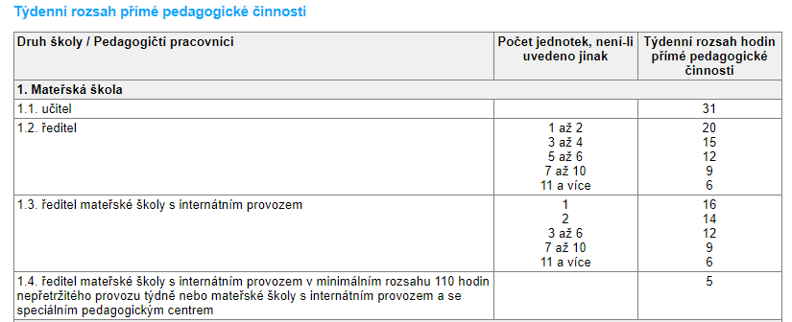
Přímá pedagogická činnost
nařízení vlády č. 75/2005 Sb., o stanovení rozsahu přímé vyučovací, přímé výchovné, přímé speciálně pedagogické a přímé pedagogicko-psychologické činnosti pedagogických pracovníků (ve verzi od 1.9.2023)

Slide 9
Povinnost dalšího vzdělávání
§ 24 ZPP
obnovování, udržování a doplňování kvalifikace
právo na zvýšení kvalifikace
ředitel stanovuje plán dalšího vzdělávání
zájem pedagogického pracovníka
potřeba školy
rozpočet školy
na VŠ či jiné vzdělávací instituci (osvědčení), ale i samostudium či neformální vzdělávání či sdílení zkušeností (lze volno až 12 pracovních dní v roce při „plném“ úvazku, ale nesmí tomu bránit např. vážné provozní důvody)
ředitel stanovuje plán dalšího vzdělávání

Slide 10
Co práce v zahraničí? Situace v EU.
Můžete vykonávat činnost učitelky MŠ či ředitelky MŠ v jiném členském státě EU? A obráceně, může občan jiného členského státu EU vykonávat práci učitelky či ředitelky MŠ u nás?
otázka uznávání kvalifikace (směrnice EU o uznání odborných kvalifikací, i pro EHP prostor; implementace do zákona o uznávání odborných kvalifikací)

Slide 11
DĚKUJI ZA POZORNOST

